Slide 1
12, 2916 – 5th Avenue
Calgary, Alberta, T2A 6K4, Canada
Tél : + 1 (403) 243-3285, Fax : + 1 (403) 243-6199
E-mail : cawst@cawst.org, Site web : www.cawst.org
CAWST (Centre for Affordable Water and Sanitation Technology - Centre pour les Technologies d'Eau et Assainissement à Faible Coût) est un organisme à but non lucratif proposant des services de formation et de conseil aux organisations qui travaillent directement avec les populations des pays en développement n'ayant pas accès à l'eau potable et à un assainissement de base.
L'une des stratégies fondamentales de CAWST est de diffuser ces connaissances concernant l'eau, afin d'en faire un savoir courant. Ceci peut être réalisé, en partie, par le développement et la distribution gratuite de matériels d'éducation dans le but d'augmenter la disponibilité de l'information pour ceux qui en ont le plus besoin.
Le contenu de ce document est libre et sous licence Creative Commons Attribution Works 3.0 Unported. Pour voir une copie de cette autorisation, veuillez visiter : http://creativecommons.org/licenses/by/3.0, ou écrivez à Creative Commons : 171 Second Street, Suite 300, San Francisco, California 94105, USA.
Vous êtes libre de :
Partager - copier, distribuer et transmettre ce document.
Modifier – adapter de document
Sous les conditions suivantes :
Indication de la source. Vous devez indiquer que CAWST est l'auteur original de ce document. Veuillez aussi inclure notre site internet : www.cawst.org
CAWST publiera périodiquement des mises à jour de ce document. Pour cette raison, nous ne recommandons pas que vous proposiez ce document en téléchargement sur votre site web.
CAWST et ses administrateurs, employés, entrepreneurs et bénévoles n'assument aucune responsabilité et ne donnent aucune garantie en ce qui concerne les résultats qui peuvent être obtenus de l'utilisation des informations fournies.
Tenez-vous informé et obtenez du support :
Dernières mises à jour de ce document :
Autres ressources sur les formations et les ateliers
Support pour l'utilisation de ce document dans votre travail
CAWST fournit un tutorat et
un accompagnement lors de la mise en œuvre de ses enseignements
et outils de formation.

Slide 2
Différentes enveloppes de filtres biosable

Slide 3
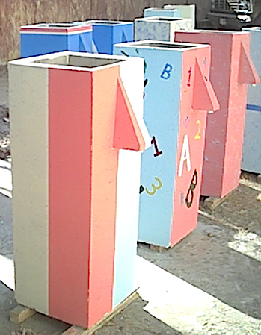
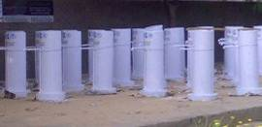
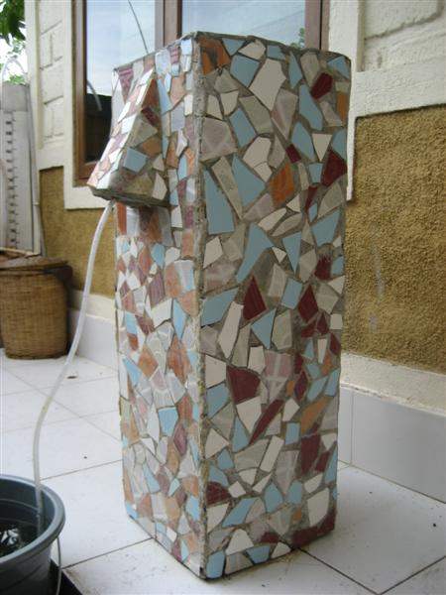
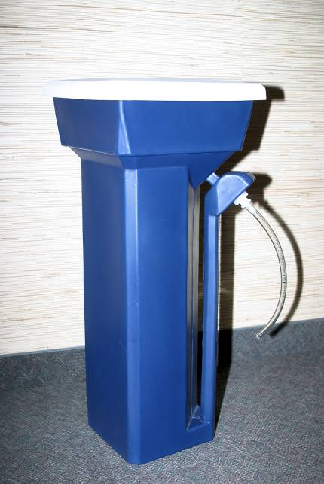
Notes:
La photo en bas à droite est un prototype réalisé par Pure Water for the World au Honduras. Je pense que ce modèle a été produit entre 50 et 100 unités seulement.

Slide 4
Filtre biosable en béton de CAWST Version 8
Durée de vie :
30+ ans
Dimensions approximatives :
Hauteur : 0,95 m
Largeur : 0,35 m x 0,35 m
Poids approximatif :
Vide : 150 kg
Rempli : 230 kg
Coût du moule :
400-1000 $US
Coût matériel du filtre :
20-60 $US
Version 8
Capacité du réservoir : 18 L
Débit : 600 mL/min
Notes:
Durabilité prouvée. Plus facile à construire que la 2e génération (facilite la participation de la communauté à la construction). Lourd et difficile à transporter.
Byron Buzanis, accompagné de Shauna et Andy, sont allés voir certains des premiers filtres biosable construits vers 1996 au Nicaragua. Ils entre 14 et 15 ans maintenant. Les enveloppes en béton qu'ils ont vues sont en bon état.
A Calgary, le moule coûterait environ 1800 $ US (d'après un devis que j'ai fait en 2004). Le coût devrait être identique à celui du moule pour filtres de deuxième génération. Il y a un peu plus de matériaux, mais le temps de soudage est environ le même.
Le coût en matériaux le plus bas qu'on m'ait rapporté pour ce filtre est d'environ 16 à 20 $ US. Le béton utilisé au départ par Dave Manz utilisait 1 sac de ciment de 40 kg. On peut réduire cette quantité sans nuire à la qualité du béton. Le coût de la main d’œuvre dépend du coût local du travail et de combien vous payez les salariés, mais je pense qu'il se situe entre 5 et 10 $ US par filtre.
Bien sûr, le filtre étant plus lourd, le transport est plus cher (si vous payez au poids ou si vous avez besoin d'un gros camion pour les déplacer).
Je viens de lire que Samaritan's Purse avait plus de 100 000 filtres en attente (mais je ne sais plus où je l'ai lu !)

Slide 5
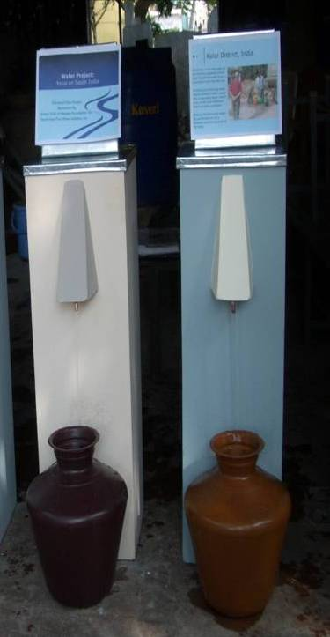
Filtre biosable en béton de CAWST Version 9
Durée de vie :
30+ ans
Dimensions approximatives :
Hauteur : 0,95 m
Largeur – 0,3 m x 0,3 m
Poids approximatif :
Vide : 75 kg
Rempli : 150 kg
Coût du moule :
400-1000 $US
Coût matériel du filtre :
12-50 $US
Version 9
Capacité du réservoir : 18 L
Débit : 600 mL/min
Notes:
Poids réduit de moitié par rapport à la conception d'origine. Plus compliqué à construire sans fuites et sans fissures. Utilise un tuyau plus fin qui peut être bouché par des enfants.
La durée de vie doit être d'au moins 15 ans - Je pense qu'en théorie, ils devraient durer 50 ans !
Le coût du moule devrait être environ le même que celui de la première génération. Il ne devrait pas coûter plus.
Le coût des matériaux devrait être quasiment réduit de moitié par rapport à la première génération car on utilise deux fois moins de matériaux. Avec la formule modifiée pour le béton, on n'utilise plus qu'1/3 de sac de ciment, et bien sûr les quantités de sable et de gravier utilisées sont moindres. Le coût en matériaux le plus bas qu'on m'ait rapporté est d'environ 9 $ US Rod and Ingrid au Mexique. Le coût moyen pour les matériaux est en général de 20 à 30 $ US. Le coût de la main d’œuvre peut aller de 0 à 30 suivant la manière dont vous le faites. Tal effectue des exercices d'évaluation du coût dans la plupart de ses formations, et ils obtiennent environ 20 $ US de matériaux et 15 $ US de main d’œuvre.
Avec moins de poids, les coûts de transport peuvent être nettement réduits (suivant la manière dont vous payez le transport). A l'inverse, vous pouvez en charger plus sur un camion, si la capacité du camion est limitée par le poids.

Slide 6
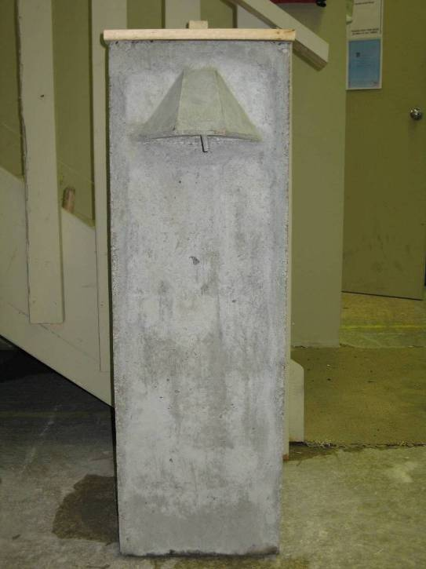
Filtre biosable en béton de CAWST Version 10
Durée de vie :
30+ ans
Dimensions approximatives :
Hauteur : 0,95 m
Largeur – 0,3 m x 0,3 m
Poids approximatif :
Vide – 75 kg
Rempli : 150 kg
Coût du moule :
400-1000 $US
Coût matériel du filtre :
12-50 $US
Capacité du réservoir de la Version 10 : 12 L
Débit : 400 mL/min
Notes:
Poids réduit de moitié par rapport à la conception d'origine. Plus compliqué à construire sans fuites et sans fissures. Utilise un tuyau plus fin qui peut être bouché par des enfants.
La durée de vie doit être d'au moins 15 ans - Je pense qu'en théorie, ils devraient durer 50 ans !
Le coût du moule devrait être environ le même que celui de la première génération. Il ne devrait pas coûter plus.
Le coût des matériaux devrait être quasiment réduit de moitié par rapport à la première génération car on utilise deux fois moins de matériaux. Avec la formule modifiée pour le béton, on n'utilise plus qu'1/3 de sac de ciment, et bien sûr les quantités de sable et de gravier utilisées sont moindres. Le coût en matériaux le plus bas qu'on m'ait rapporté est d'environ 9 $ US Rod and Ingrid au Mexique. Le coût moyen pour les matériaux est en général de 20 à 30 $ US. Le coût de la main d’œuvre peut aller de 0 à 30 suivant la manière dont vous le faites. Tal effectue des exercices d'évaluation du coût dans la plupart de ses formations, et ils obtiennent environ 20 $ US de matériaux et 15 $ US de main d’œuvre.
Avec moins de poids, les coûts de transport peuvent être nettement réduits (suivant la manière dont vous payez le transport). A l'inverse, vous pouvez en charger plus sur un camion, si la capacité du camion est limitée par le poids.

Slide 7
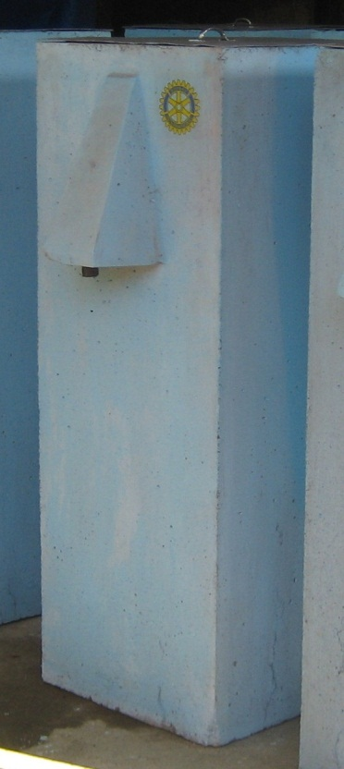
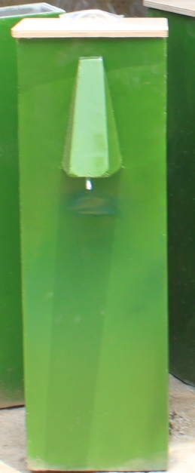
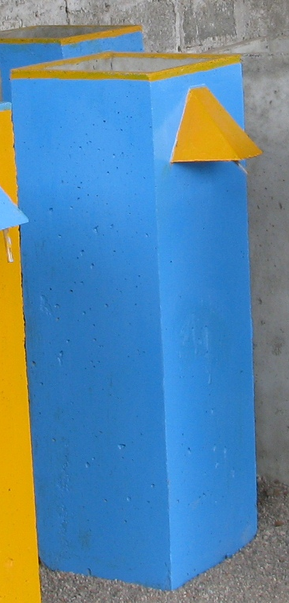
Différentes versions du BSF par CAWST
La recherche et l'expérience nous ont amenés à améliorer la conception.
Version 8
Version 9
Version 10

Slide 8
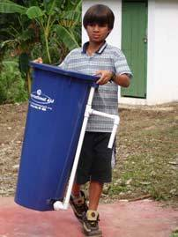
Filtre biosable HydrAid®
Durée de vie :10+ ans
Dimensions approximatives :
Hauteur : 0,75 m
Diamètre – 0,4 m
Poids approximatif :
Vide – 3.5 kg
Rempli : 55 kg
Coût du moule :
0 $ US ; fabriqué aux Etats-Unis
Coût matériel du filtre :
Filtre seul avec sable : 22 $ US
75 $ US (transport non inclus)
Crédit : International Aid (maintenant Triple Quest)
Notes:
Le tuyau de sortie est sur l'extérieur du filtre, il est susceptible de s'abîmer et de fuir. Le fabricant dit qu'il va durer au moins 10 ans. Il est plus cher que le béton (particulièrement si l'on prend en compte le transport). Moins de main d’œuvre ou moins d'investissement de la communauté. Plus rapide à construire et à installer. Le plastique a-t-il meilleure apparence ?
Produit par Triple Quest / Cascade Engineering
ANCIENNES NOTES (de 2008)
International Aid told m'a dit il y a quelques semaines qu'ils avaient transporté 22 000 unités à ce jour. Je pense qu'elles n'ont pas encore toutes été installées. A mon avis, ils en ont installé seulement la moitié environ.
Le coût d'un filtre d'exposition est de 32 $ US. Si vous voulez 1125 ou 2250 unités en plastique dans un conteneur maritime, elles coûtent 32 $ US. Si vous voulez 300 filtres transportés avec leur sable de filtration dans un conteneur maritime, ils coûtent 66 $ US chacun plus le transport (qui rajoute de 3 à 8 $ pour chaque). Les prix sont donnés dans ce lien.
http://www.hydraid.org/act-now/purchase-filters/
Il existe aussi un modèle en plastique similaire fabriqué dans une usine "accréditée" au Bangladesh (installée avec Dave Manz vers 2001). Je ne sais pas s'ils expédieraient leurs filtres vers le Cambodge, mais je pense que cela coûterait moins cher que les filtres Hydraid. Cela peut valoir le coup de se renseigner si quelqu'un est intéressé.

Slide 9
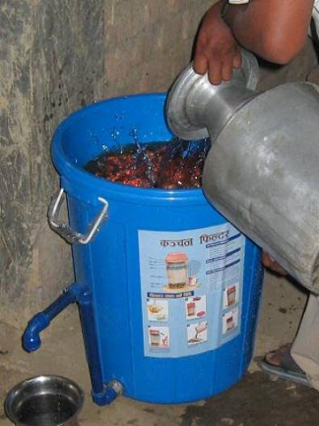
Filtre à Arsenic Kanchan de l'ENPHO
Durée de vie :
10+ ans
Dimensions approximatives :
Hauteur :
Diamètre :
Poids approximatif :
Vide : 3,5 kg
Rempli : 55 kg
Coût du moule :
0 $
Coût matériel du filtre :
30-40 $US
Conçu par ENPHO au Népal
Notes:
Le tuyau de sortie est sur l'extérieur du filtre, il est susceptible de s'abîmer et de fuir. Le fabricant dit qu'il va durer au moins 10 ans. Plus cher que le béton (particulièrement si l'on prend en compte le transport). Moins de main d'oeuvre ou moins d'investissement de la communauté. Plus rapide à construire et à installer. Le plastique a-t-il meilleure apparence ?

Slide 10
Filtre biosable rond en béton de BushProof
Durée de vie :
30+ ans
Dimensions approximatives :
Hauteur : 0,95 m
Diamètre : 0,35 m
Poids approximatif :
Vide : 80 kg
Rempli : 155 kg
Coût du moule :
400-700 $US
Coût matériel du filtre :
12 - 50 $US
Conçu par BushProof
Notes:
La fabrication des pièces recourbées de ce moule nécessite une cintreuse. Chaque soudeur n'est pas capable de le fabriquer. De taille et de poids similaires à la 2e génération de filtre carrés en béton.
Puisque ce modèle utilise le même béton que la deuxième génération, le coût en matériaux et en main d’œuvre est proche.
Je ne pense pas qu'il y en ait en grand nombre, mais néanmoins au moins 1000, peut être 2000 ou 3000. La majorité d'entre eux sont au Kenya et au Mozambique en Afrique.

Slide 11
Filtre biosable rond en béton d'Ideas-at-Work
Durée de vie :
30+ ans
Dimensions approximatives :
Hauteur : 0,92 m
Diamètre : 0,35 m
Poids approximatif :
Vide – 62 kg
Rempli : 137 kg
Coût du moule :
150 $US
Coût matériel du filtre :
12-50 $US
Notes:
Ce moule est fait à partir des moules utilisés pour fabriquer des canalisations en béton. Le nez a été rajouté. Les parois intérieures sont droites et parallèles aux parois extérieures ; le moule intérieur s'éclate en plusieurs pièces pour être retiré. ADB a essayé ce moule et a eu du mal à retirer le moule. Cependant, ces moules sont utilisés régulièrement pour fabriquer des canalisations en béton, donc il doit être possible de le faire. Il n'y a pas de rebord pour le diffuseur, donc ce filtre doit être utilisé avec un bassin diffuseur.
Je pense que le coût en matériaux et en main d’œuvre est environ le même que celui du filtre de 2e génération.
Endroits dans le monde où il y a 10 filtres et plus ?

Slide 12
Filtre biosable rond en béton fait avec un moule en plaque de métal
Durée de vie :
30+ ans
Dimensions approximatives :
Hauteur : 0,91 m
Diamètre : 0,3 m
Poids approximatif :
Vide : 75 kg
Rempli : 150 kg
Coût du moule :
20 à 200 $ US, durée de vie inconnue
Coût matériel du filtre :
12 à 50 $ US
Conçu par Wycliffe Associates
Notes:
Le moule ne va pas durer aussi longtemps. Il permet de construire au moins 10 filtres, mais nous ne savons pas combien. La plaque de diffusion est fabriquée à partir d'un couvercle de seau, mais les tailles sont variables, donc parfois la taille correcte n'est pas disponible. Il est facile de faire le moule plus gros ou plus petit pour recevoir des couvercles de seaux différents. Jerry Ohs m'a dit que certains moules avaient permis de fabriquer 30 à 40 filtres sans se détériorer particulièrement, ce qui voudrait dire qu'ils sont un peu plus durables que ce que je pensais.
Un moule coûte entre 30 et 80 $. Je ne pense pas que ce soit faisable pour 20 $, et 200 $ me semble être une somme assez élevée, sauf si vous ne trouvez pas de plaques de métal.
Les matériaux du filtre seraient les mêmes que ceux des filtres de deuxième génération. Le coût de la main d’œuvre serait aussi le même ; le démoulage pourrait prendre 3 à 4 minutes de moins, mais pas de différence significative.
Jerry Ohs m'a envoyé un message il y a quelques semaines pour me dire qu'ils avaient environ 40 moules qui fonctionnent avec Life Water et Wycliffe. Je pense qu'ils ont déjà construit entre 300 et 500 filtres.

Slide 13
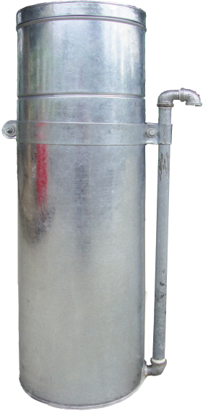
Filtre biosable rond en plaque métal
Durée de vie :
inconnue
Dimensions approximatives :
Hauteur : 0,95 m
Largeur – 0,3 m x 0,3 m
Poids approximatif :
Vide – 2 kg
Rempli : 80 kg
Coût du moule :
0 $
Coût matériel du filtre :
18 $US (Afghanistan)
Conçu par
Solidarites International
Notes:
Dans cette partie de l'Afghanistan, il n'y avait pas de tradition de l'utilisation du béton ou du ciment, mais une grande expérience du travail du métal, c'est pourquoi Solidarités International a décidé d'utiliser des plaques de métal. CAWST recommande d'ajouter un joint en plastique à la base du tuyau (la partie la plus susceptible de rouiller en premier) à l'endroit où l'on découpe un cercle pour fixer le tuyau dans la plaque de métal.
** Les réservoirs d'eau en plaques de métal peuvent durer longtemps s'ils sont bien fabriqués. Des défauts peuvent apparaître aux liaisons entre deux morceaux de plaques s'ils ne sont pas bien liés (il est possible de les souder, mais c'est coûteux). En ce qui concerne la forme ronde - les surfaces galvanisées peuvent être endommagées lors de la création de la forme circulaire.
DACAAR a écrit ceci en septembre 2012 :
J'ai rencontré récemment le Responsable de Programme Senior National de Relief International au cours de notre formation au FBS. Il m'a expliqué que lorsque le personnel de RI a été formé par ACF à la production de BSF en métal, ACF leur a recommandé de ne pas construire de FBS ronds en métal, et de privilégier les FBS en béton. En effet,les FBS en métal fuient (par les liaisons entre les plaques) à travers l'acier qui n'est pas galvanisé.

Slide 14
Filtre biosable rond en béton d'Ideas-at-Work
Durée de vie :
30+ ans
Dimensions approximatives :
Hauteur : 0,94 m
Diamètre – 0,23 – 0,3 m
Poids approximatif :
Vide : ?
Rempli : ?
Coût du moule :
5 $US
Coût matériel du filtre :
21 $US (Pakistan)
Conçu par Koshish au Pakistan
Notes:
Plus rapide à construire (possibilité d'en construire beaucoup20 à 40 par travailleur en 1 jour). Ne coûte pas forcément plus cher en matériaux que les filtres de deuxième génération. Tuyaux de fer galvanisé nécessaires sinon ils risqueraient de se casser. Utilisation d'un seau en plastique pour la plaque de diffusion ; parfois la taille des seaux disponibles sur le marché change, donc il faut changer la taille des tuyaux en béton pour s'adapter.
La durée de vie peut être relativement moins longue que celle des filtres de deuxième génération mais ils devraient durer au moins 15 ans. Les plus anciens ont 5 ans maintenant.
Le poids du modèle de 12 pouces de diamètre est légèrement inférieur à celui des filtres de deuxième génération : environ 60 kg. (Épaisseur de mur constante)
Le moule est la petite boîte en bas. Ils utilisent une plaque de métal ronde sur certains d'entre eux donc 5 $ paraît correct.
Ils utilisent du tuyau préfabriqué pour l'eau potable ou pour les eaux usées. La taille peut varier mais ils font généralement 10 à 12 pouces de diamètre. Le coût est très variable en fonction du pays et de la qualité. A Calgary, ils auraient coûté plus de 150 $ chacun juste pour le tuyau d'eaux usées.
Ils utilisent du tuyau de 12,5 mm en fer galvanisé ; vous pouvez aussi utiliser du tuyau en PVC de 12,5 mm, mais cela ne sera pas aussi résistant.

Slide 15
